Slide 1
Análisis de herramientas de creación de videojuegos

Slide 2
Por que este trabajo?
Reparo a las herramientas.
Poco estudiado.
Carácter generalista.

Slide 3
Objetivos del proyecto/Preguntas
Conocer los principales frameworks de creación de videojuegos y análizarlos.
Viabilidad de grandes proyectos.
Aprendizaje del funcionamiento.
Comparación con programación clásica.

Slide 4
1.
Criterios de Selección
¿Qué buscamos?

Slide 5
Criterios I
Requisitos e instalación
2 Puntos.
Documentación, foros y tutoriales.
2 Puntos.
Funcionamiento y dificultad de uso.
2 Puntos
Editor gráfico/visual
2 Puntos
Escalabilidad
2 Puntos.

Slide 6
Criterios II
Resultados profesionales.
2 Puntos.
Estado Actual.
2 Puntos.
Sistemas Operativos, exportación.
2 Puntos
Licencias
2 Puntos

Slide 7
2.
Primera Selección
Buscando candidatos

Slide 8













Slide 9
Exclusiones
Complejidad
Alto consumo de recursos
Necesidad de conocimientos de programación

Slide 10
Exclusiones
Diferencia excesiva con el resto
Limitaciones
Escasa documentación

Slide 11
Exclusiones
Motivos de Seguridad
En desuso

Slide 13

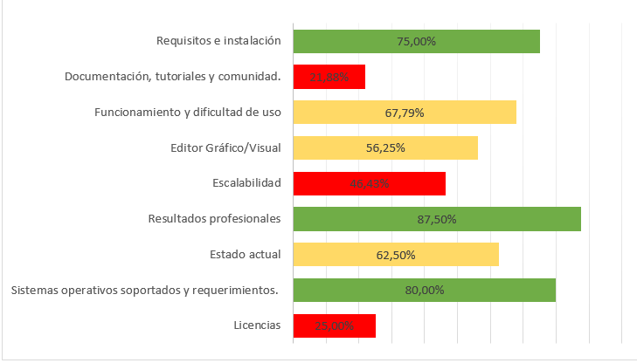
Click Team Fusion

Slide 14
CTF: Aspectos Positivos
Resultados Profesionales.
Posibilidades de Exportación.
Notes:
CTF tienen unos buenos resultados profesionales. Durante el análisis se ha podido comprobar que existen juegos comerciales de éxito que han sido desarrollados con la herramienta.
Junto con Game Maker, es el programa que mayores posibilidades de exportación tiene, lo que garantiza que los juegos creados puedan ser jugados en multitud de plataformas y sistemas.

Slide 15
CTF: Aspectos Negativo
La documentación que ofrece es escasa, de mala calidad y con multitud de errores y fallos.
Los tutoriales oficiales, por su gran cantidad de errores no ofrecen las posibilidades de aprendizaje para el usuario que se podría esperar.

Slide 16
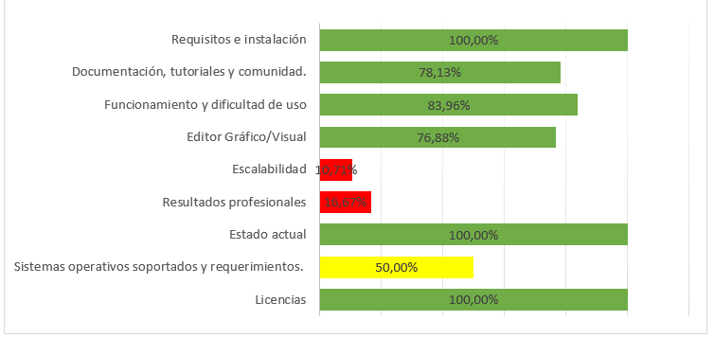
Gdevelop

Slide 17
Gdevelop: Aspectos Positivos
Programa libre y de código abierto.
La documentación disponible es extensa y bien realizada.
No es necesario tener ningún tipo de conocimiento previo.
Muy sencillo de usar.
Los requisitos de funcionamiento muy bajos.
Notes:
CTF tienen unos buenos resultados profesionales. Durante el análisis se ha podido comprobar que existen juegos comerciales de éxito que han sido desarrollados con la herramienta.
Junto con Game Maker, es el programa que mayores posibilidades de exportación tiene, lo que garantiza que los juegos creados puedan ser jugados en multitud de plataformas y sistemas.

Slide 18
Gdevelop: Aspectos Negativo
Las posibilidades de escalabilidad son nulas.
No es una herramienta destinada a realizar grandes proyectos.

Slide 19
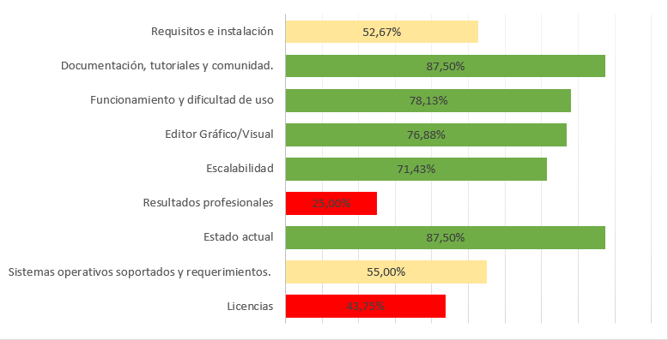
Construct 2

Slide 20
Construct 2: Aspectos Positivos
Tiene gran cantidad de recursos para el aprendizaje, para todo tipo de usuarios y niveles, lo que facilita el acercamiento al programa.
Los tutoriales oficiales analizados son los más completos y correctos de todos los analizados.
Programa muy escalable.
Su modo gratuito sin prácticamente limitaciones.
Notes:
CTF tienen unos buenos resultados profesionales. Durante el análisis se ha podido comprobar que existen juegos comerciales de éxito que han sido desarrollados con la herramienta.
Junto con Game Maker, es el programa que mayores posibilidades de exportación tiene, lo que garantiza que los juegos creados puedan ser jugados en multitud de plataformas y sistemas.

Slide 21
Construct 2: Aspectos Negativo
Los requisitos de instalación son los más altos de todo el estudio.
Su uso profesional es meramente anecdótico.
Licencias caras.
La nomenclatura del programa ésta basada en la lógica de programación

Slide 22
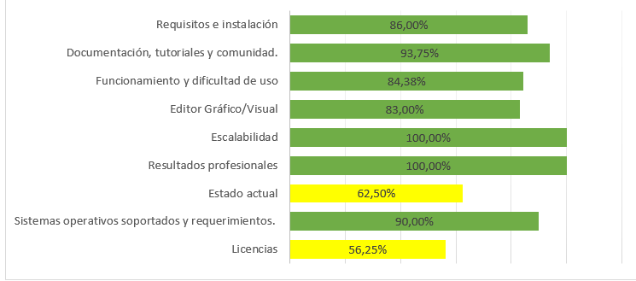
Game Maker

Slide 23
Game Maker: Aspectos Positivos
Dispone de muchos tutoriales y proyectos ejemplo
Las posibilidades de exportación.
Funcionamiento hñbrido.
Escalabilidad gracias al GML.
Multitud de juegos comerciales y casos de éxito.
Notes:
CTF tienen unos buenos resultados profesionales. Durante el análisis se ha podido comprobar que existen juegos comerciales de éxito que han sido desarrollados con la herramienta.
Junto con Game Maker, es el programa que mayores posibilidades de exportación tiene, lo que garantiza que los juegos creados puedan ser jugados en multitud de plataformas y sistemas.

Slide 24
Game Maker: Aspectos Negativo
Precio de los módulos de exportación.
Su modo gratuito tiene demasiadas limitaciones .
Migración por GM2.

Slide 25
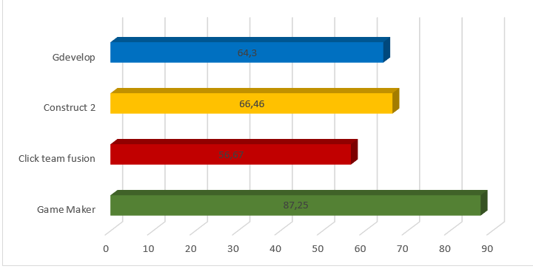
Resultados del análisis

Slide 26
3.
Programación clásica vs Framwork de creación
Buscando candidatos

Slide 27
SFML vs Game Maker
Creación mismo juego Clon Space Invaders.
Mismos Sprites.
Comparación de tiempos y esfuerzos.

Slide 28
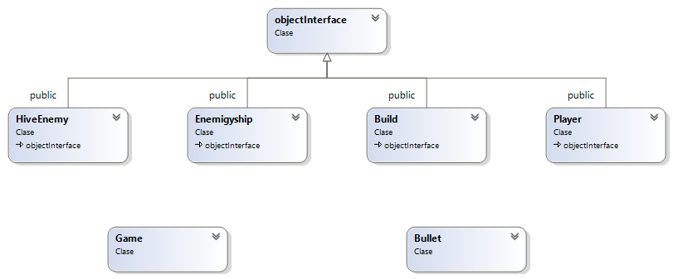
Juego en C++ SFML: Estructura

Slide 29
Juego GM: Estructura
Room Main Menu
Room Game
Room Victory
Player
Enemy
BulletEnemy
BulletPlayer
Build
Director

Slide 30
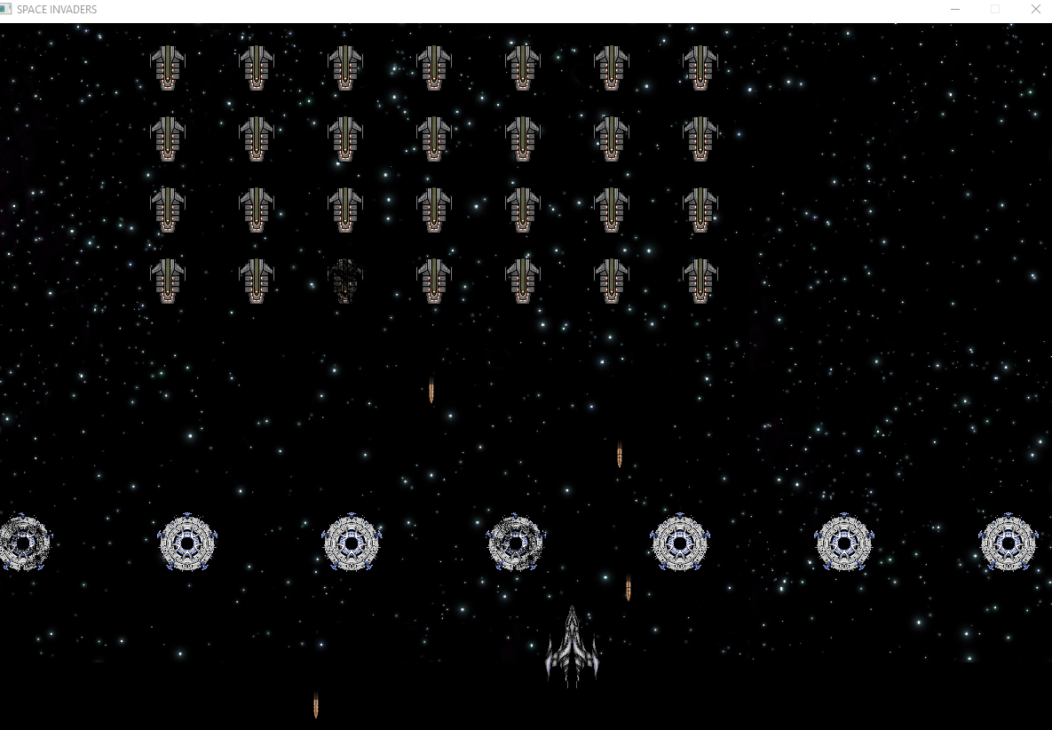
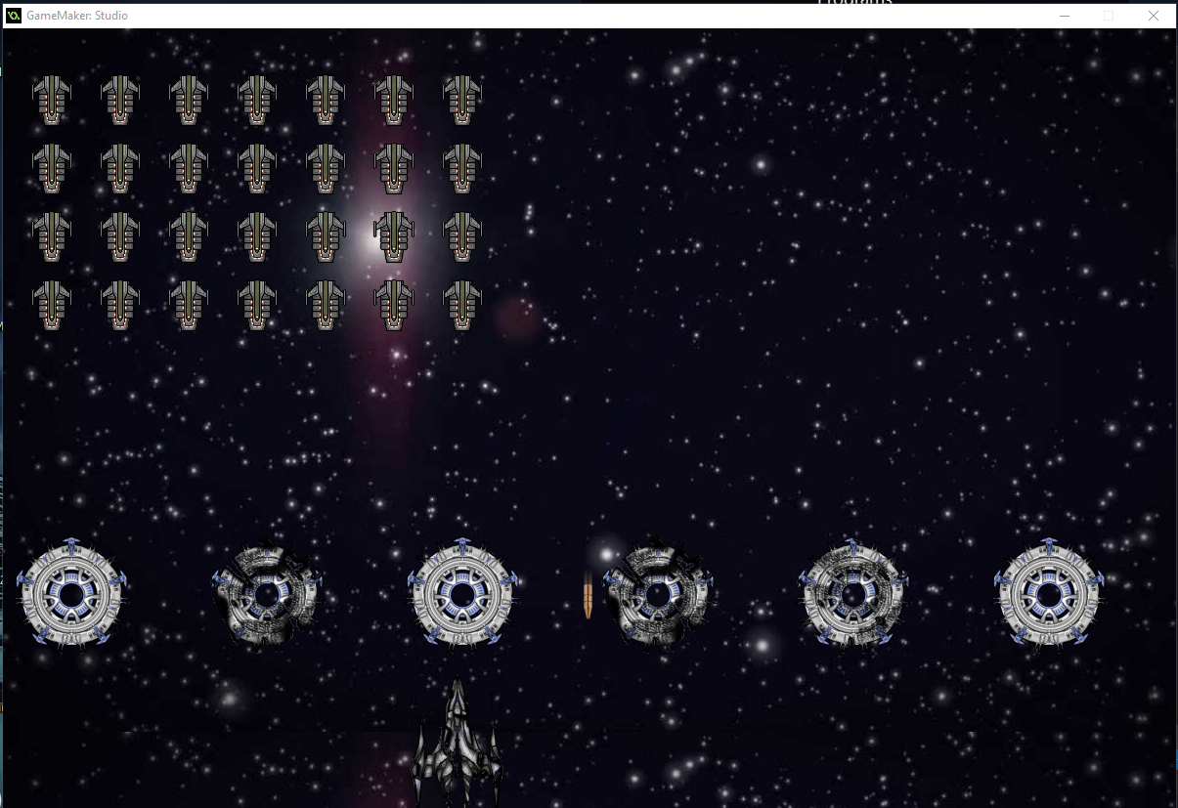
Resultado

Slide 31
Resultado
Aplicación | Consumo medio CPU | Consumo medio RAM | FPS | Tiempo Invertido
Game Maker ejecutable | 3% | 59,50Mb | 60 | 2h 50m
SFML Ejecutable | 2% | 74,30Mb | 60 | 18h 45m
Notes:
Las principales razones que explican esta diferencia de tiempo son las siguientes:
Game Maker está pensado para crear juegos de una forma rápida y eficaz, por lo que todo el entorno ayuda a esa velocidad de desarrollo. Mientras que el desarrollo en SFML parte de un programa en C++ de carácter generalista y no pensando en un principio para el desarrollo de juegos.
En el juego en C++ y SFML se ha tenido que crear todo el bucle del juego y la gestión del tiempo para que funcione a la misma velocidad en todos los equipos. Por el contrario, en GM la gestión del bucle de juego y del tiempo ya está realizada y hay que implementarla.
El sistema de eventos y acciones en GM ahorra mucho tiempo de desarrollo.

Slide 32
Uso Recomendado
SFML
Desarrollar en un futuro otro tipo de aplicaciones.
Se quiere aprender un lenguaje de programción universal como C++.
Game Maker
Desarrolladores novatos.
Tiempos más cortos.
Interesados únicamente en la creación de juegos.
Notes:
Como se ha podido comprobar GM ofrece un rendimiento mejor en memoria y unos tiempos de desarrollo mucho más cortos que el juego en la versión C++. Las ventajas principales del desarrollo de GM se encuentran en la velocidad de implementación y la buena gestión de recursos de la CPU y de memoria.
Se recomienda el uso de GM para la creación de juegos a desarrolladores y usuarios que únicamente quieran crear juegos y no les importe aprender un programa y lenguaje de uso únicamente en un sistema.
Pese al mayor tiempo de implementación en SFML, es recomendable para usuarios que no quieran quedarse únicamente en desarrollar juegos, sino que quieran en un futuro crear otras aplicaciones y sistemas. Además, al tratarse de un programa en C++ se está aprendiendo un lenguaje de programación universal y que puede usarse en multitud de entornos y sistemas, incluso con en GM con un plugin.

Slide 33
Resultados
Objetivos cumplidos

Slide 34
Análisis de herramientas
Imagen de los cuatro frameworks

Slide 35
Aprendizaje de herramienta
IMÁGENES DE JUEGOS DESARROLLADOS

Slide 36
Viabilidad de grandes proyectos
Nombres y juegos desarrollados con las herramientas

Slide 37
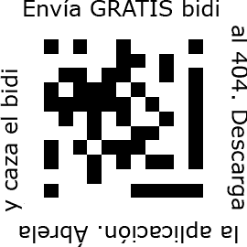
Gracias!
Alguna pregunta?
Puedes encontrarme en:
@oscarvha
o.sb@alu.ua.es
Oscarsan1986@Gmail.com
Descargate la memoria
y esta presentación

